Slide 1
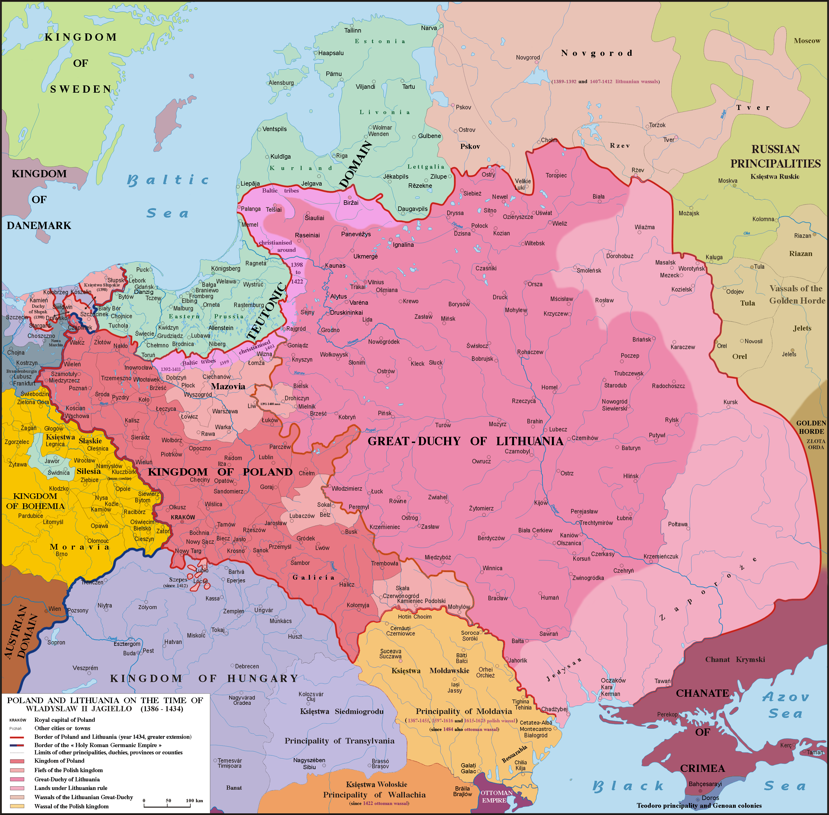

Slide 2
Epizoda v jihovýchodním Sedmihradsku (Burzenland)
1211–1225
Uherský král Ondřej II. (1205-1235) povolal v r. 1211 řád do Sedmihradska, aby chránil hranici proti Kumánům.
Rodinné vazby uherského krále: jeho manželka Gertruda z rodu Andechs-Meranien. Jejich dcera Alžběta byla roku 1211 provdána za durynského lantkraběte Ludvíka IV. Oba rody podporovaly Štaufy.
Rychlá výstavba řádových hradů. Hlavní hrad (Marienburg) doložen až r. 1240.
Řád byl zřejmě úspěšný, protože podnikal výpady na kumánské území.
1218 – Uherský král odebral řádu veškeré majetky.
1222 – smíření mezi králem a řádem. Dokonce rozšíření působnosti řádu na kumánské území a do východního Valašska.
1225 – Král Ondřej II. s konečnou platností vyhnal řád ze svého území. Nechtěl dovolit vybudovat nezávislé řádové panství. Podpora papeže a vysoce postavených osob nepomohla změnit názor uherského krále.

Slide 3
Epizoda v jihovýchodním Sedmihradsku (Burzenland)
1211–1225

Slide 4
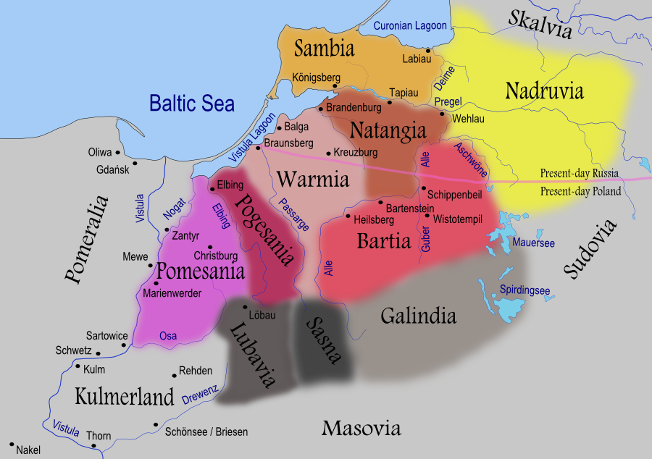

Slide 5
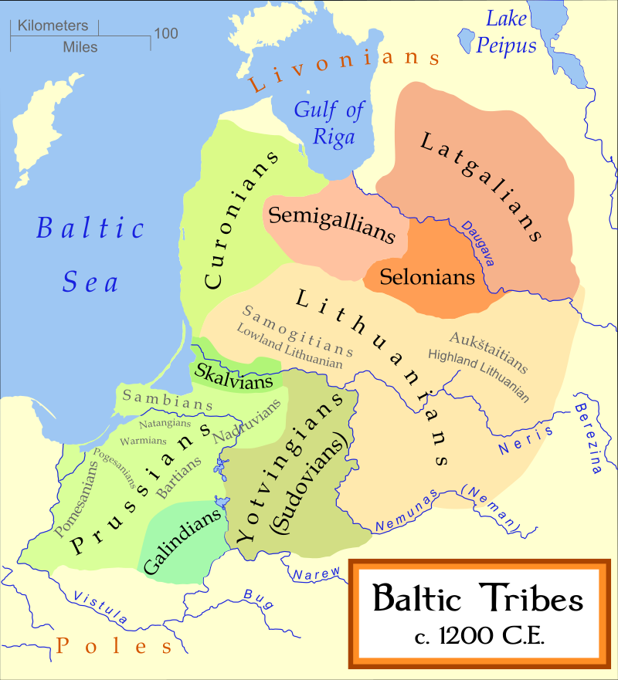

Slide 7
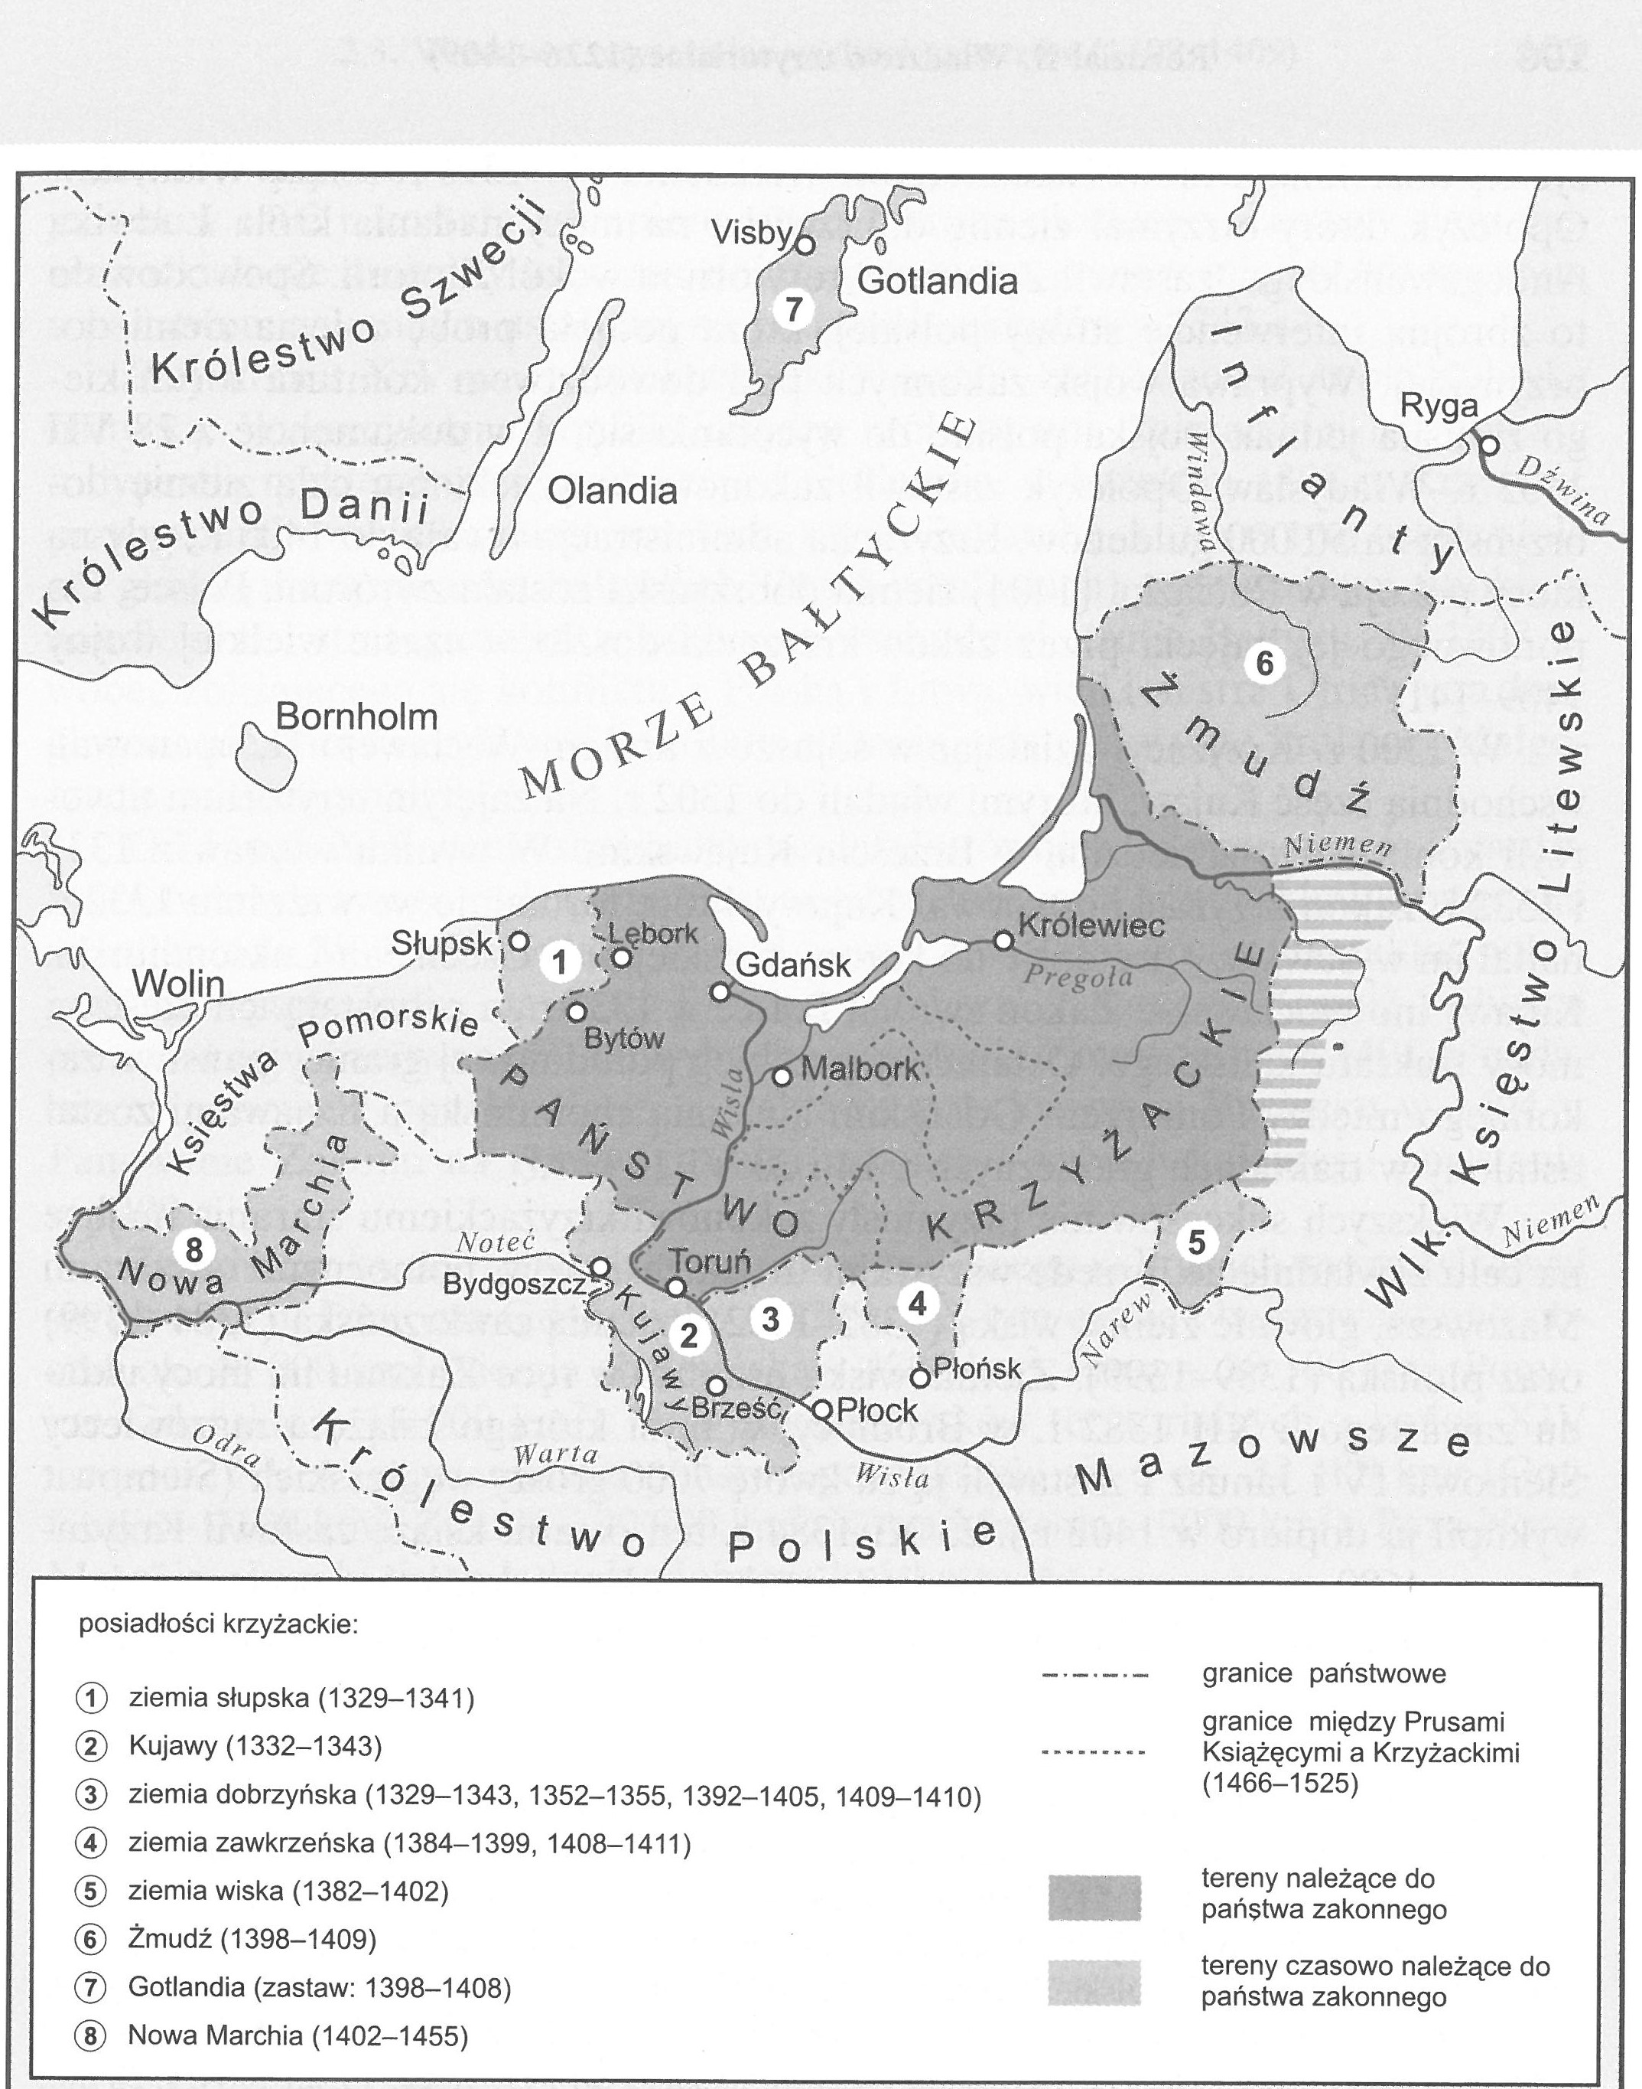
Územní vývoj řádového státu v l. 1308–1409

Slide 8
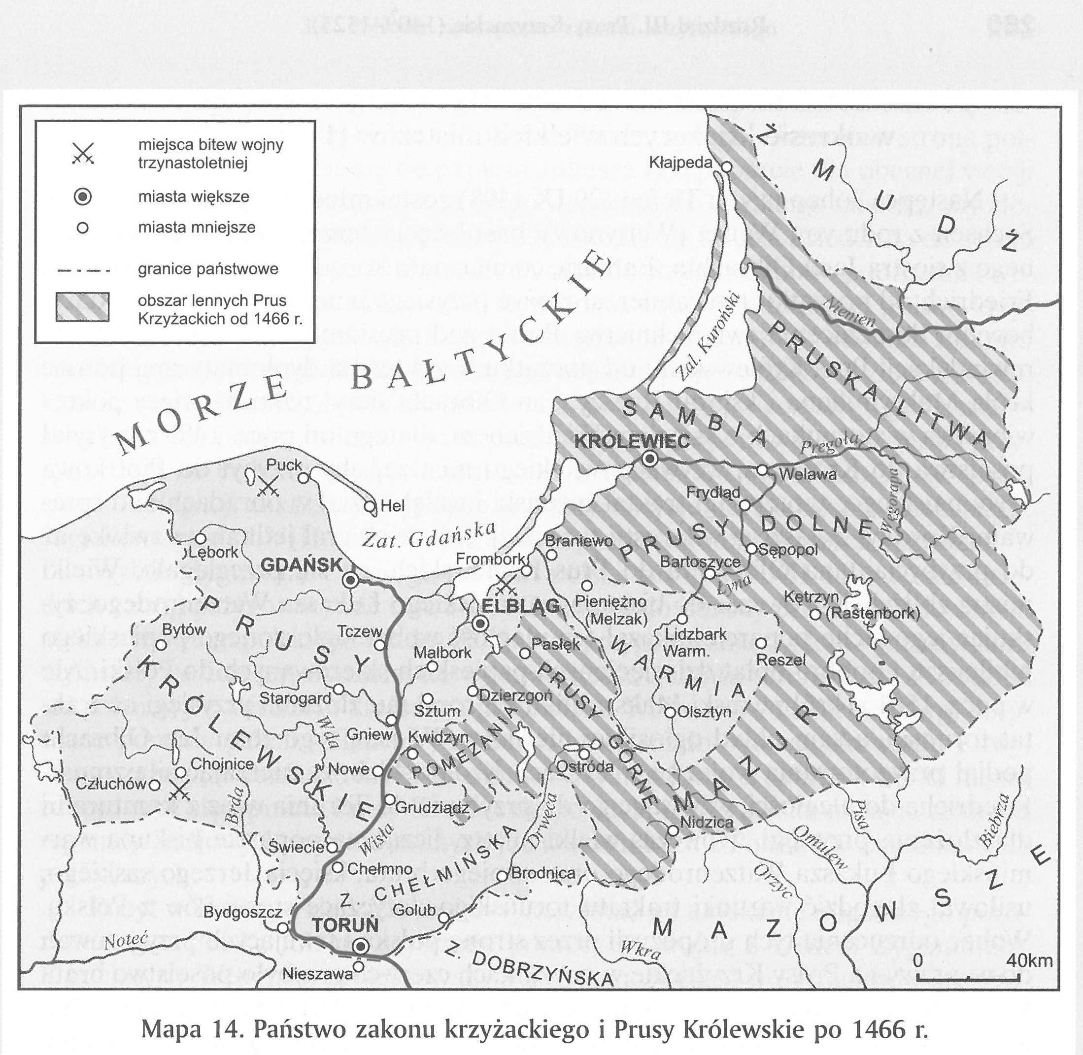
Území řádového státu po r. 1466

Slide 9
Základní chronologie konfliktu
Přelom 20. a 30. let 13. st. – příchod rytířů německého řádu do Prus (Chełmno).
1230–1249 – první fáze dobývání pohanského území.
1276–1283 – třetí pruské povstání.
1283 – podrobení si celých Prus.
1308–1309 – převzetí Pomoří (Gdańsk).
1327–1332 – válka s řádem za vlády Vladislava Lokýtka (1320–1333).
1343 – kališský mír.
1386 – Polsko-litevská unie.
1409–1411 – tzv. velká válka (Grunvald, 15. července 1410). Vladislav II. Jagello a Vitold Litevský.
1422 – mír uzavřený v Mełno (mełneński). Řád přišel definitivně o Žmuď.
1431–1435 – válka řádu s Polskem a litevském knížetem Zikmundem Kejstutovičem.
1435 – mír v Břestu Kujavském.
1454–1466 – třináctiletá válka. 1466 – 2. toruňský mír. Gdaňské Pomoří a další území připadlo Polskému království.
1519–1521 – „pruská válka.“
1525 – sekularizace řádového státu, lenní knížectví polského království.

Slide 10
Počátky řádového panství v Prusích I.
Poč. 13. st. – cisterciácké christianizační misie v Prusích.
1215/1216 – mnich Christian – první misijní biskup Prus.
1217–1222/1223 – boj o chełmińskou zemi s pohanskými Prusy.
1216–1218 – pap. privilegia a zplnomocnění pro bp Christiana.
1222 – vévoda Konrád Mazovský propůjčuje bp Christianovi chełmińskou kastelánii. Majetky ostatních vévodů (Jindřich Bradatý, Lešek Bílý, Svatopluk Pomořanský) na Chełmińsku měly podpořit misijní činnost pruského biskupa.
Před r. 1228 – bp Christian založil řád dobřiňských rytířů – milites Christi (1235 inkorporace do řádu německých rytířů). Podobně rižský bp Albert založil řád mečových rytířů v Livonsku – fratres milicie Christi (1237 inkorporace do řádu něm. ryt.).

Slide 11
16. května 1218 – pap. Honorius III. nařizuje účastníkům křížové výpravy (z říše, Čech, Moravy, Polska, Pomoří, Dánska), aby poslouchali pruského biskupa. Ten může udělit církevní tresty těm, kteří by vstoupili bez jeho svolení na území nově pokřtěných pohanů, anebo by jinak bránili v šíření křesťanství.
(PUB I/1, 26)
... Nos enim eidem episcopo nostris dedimus literis in mandatis, ut, si qui contra voluntatem eius terram baptizatorum vel baptizandorum totius Pruscie intrare, ... eos a presumptione huiusmodi monitione premissa per censuras ecclesiasticas appelatione remota compescat. …

Slide 12
Listiny Konráda Mazovského (1187 nebo 1188 – 1247).
23. dubna 1228 – Konrád Mazovský uděluje řádu chełmińskou zemi. Kastelánská (nebo purkrabská) vláda. Odškodnění pro bp Christiana.
1230 – dvě Konrádovy listiny, v nichž uděluje řádu zemi chełmińskou a hrad Nieszawa se 4 vesnicemi za slib vzájemné pomoci. Důležitý článek v procesu přenesení vlády v chełmińské zemi na řád něm. ryt.
Červen 1230, Kruszwica (PUB I/1, 78) – „krušvické“ privilegium.

Slide 13
23. dubna 1228, Biecz – Konrád Mazovský daruje řádu zemi chełmińskou se vším příslušenstvím a kujavskou vesnici Orłowo.
(PUB I/1, 64)
... Nos Conradus, dux Mazovie et Cuyavie, ... quod hospitali sancte Marie domus Theutonicorum fratrum Ihrlm. pro salute anime nostre et parentum nostrorum terram Chelmem cum omnibus attinentis suis, tam in aquis quam in agris et nemoribus, nichil utilitatis nobis reservantes vel in futurum sperantes, et villam Orlou nuncupatam, in Cuyavia iacentem, contulimus in perpetuam proprietatem integraliter possidendam, omnium heredum nostrorum accedente consensu. Sed ne vetustas, mater oblivionis, hanc donationem possit in posterum perturbare, hanc paginam sigillis nostro et fratrum nostrorum omnium ducum Polonie necnon et episcoporum et testium, qui predicte donationi interfuerunt, subscriptione duximus roborare; ... quorum hec nomina sint: dominus Michael episcopus Cuiavie, dominus Guntherus electus Plocensis, comes Arnoldus palatinus Cuiauie ... .

Slide 14
1230 – Konrád Mazovský uděluje řádu zemi chełmińskou za slib vzájemné pomoci. (PUB I/1, 75)
... Ego Conradus ... dedi beate Marie et fratribus de domo Teutonica, totum ex integro Chelmense territorium, cum omnibus suis apendiciis, ab eo loco, ubi Drvancha egreditur terminos Prusie, ... in perpetuum possidendam, cum omni utilitate et omnimoda libertate et iure eorum, que esse possunt in terra, ... Promisi etiam, ut quicunque predictos fratres inpedierit in prefata possessione, quod ego tota mea virtute defendam eos. Ipsi quoque fratres cum omni fidelitate promiserunt mihi cunctisque meis heredibus, secundum deum et eorum posse, contra inimicos Christi et nostros, videlicet omnes paganos, sine fictione et omni simulacione, ... una nobiscum omni tempore militaturos.

Slide 15
Červen 1230, Kruszwica (PUB I/1, 78) – vévoda Konrád Mazovský předává řádu celou zemi chełmińskou v určitých hranicích (řeka Visla, Drwęca, Osa) včetně vrchnostenské moci za slib pomoci v boji proti pohanským Prusům.
Pochybnosti o autenticitě listiny:
  nedochovala se jako originál, pouze v pap. registrech k r. 1234(!); pozdější opisy vznikly pouze na základě předlohy v těchto registrech; neobvyklé dlouhá pertinenční formule; citáty z římského práva; datace neodpovídá zvyklostem Konrádovy kanceláře; pochybné bezvýhradné udělení celého Chełmińska a slib ochrany řádu; Konrád by nesouhlasil s rezignací všech svých práv; hlavní námitka – 1231 byl řád spokojen s jednou třetinou území darovanou bp Christiánem; falzum bylo vyhotoveno teprve v r. 1234, kdy řád usiloval o převzetí celé vlády nad chełmińským územím.
Argumenty pro pravost:
  pap. buly ze září 1230 citují „krušvické“ privilegium; 1234 řád odevzdal privilegium papeži; formulář ovlivněn sicilským stylem Fridrichovy kanceláře; privilegium nedávalo řádu víc, než už měl zaručen pravými listinami z l. 1228 a 1230; řád uplatňuje panovnický regál (1233 lokace města Toruň a Chełmno).

Slide 16
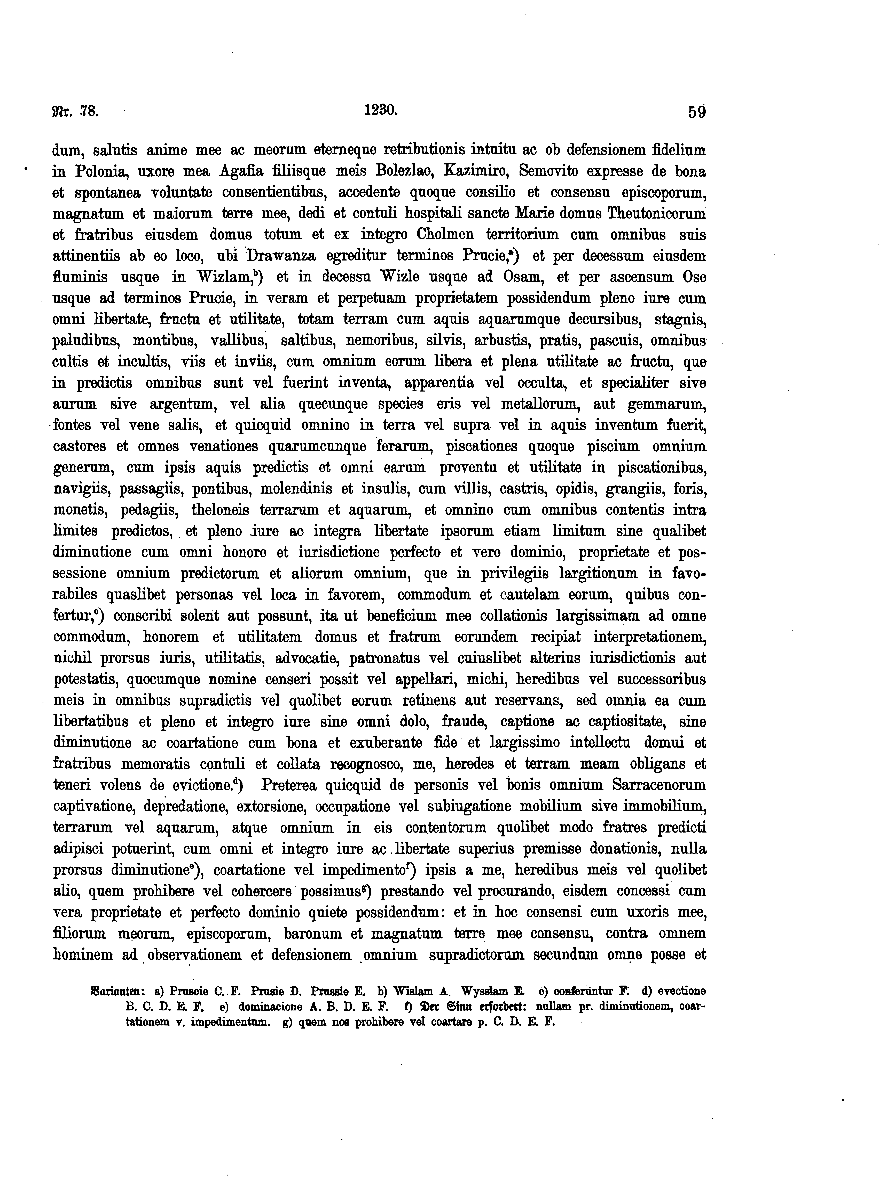
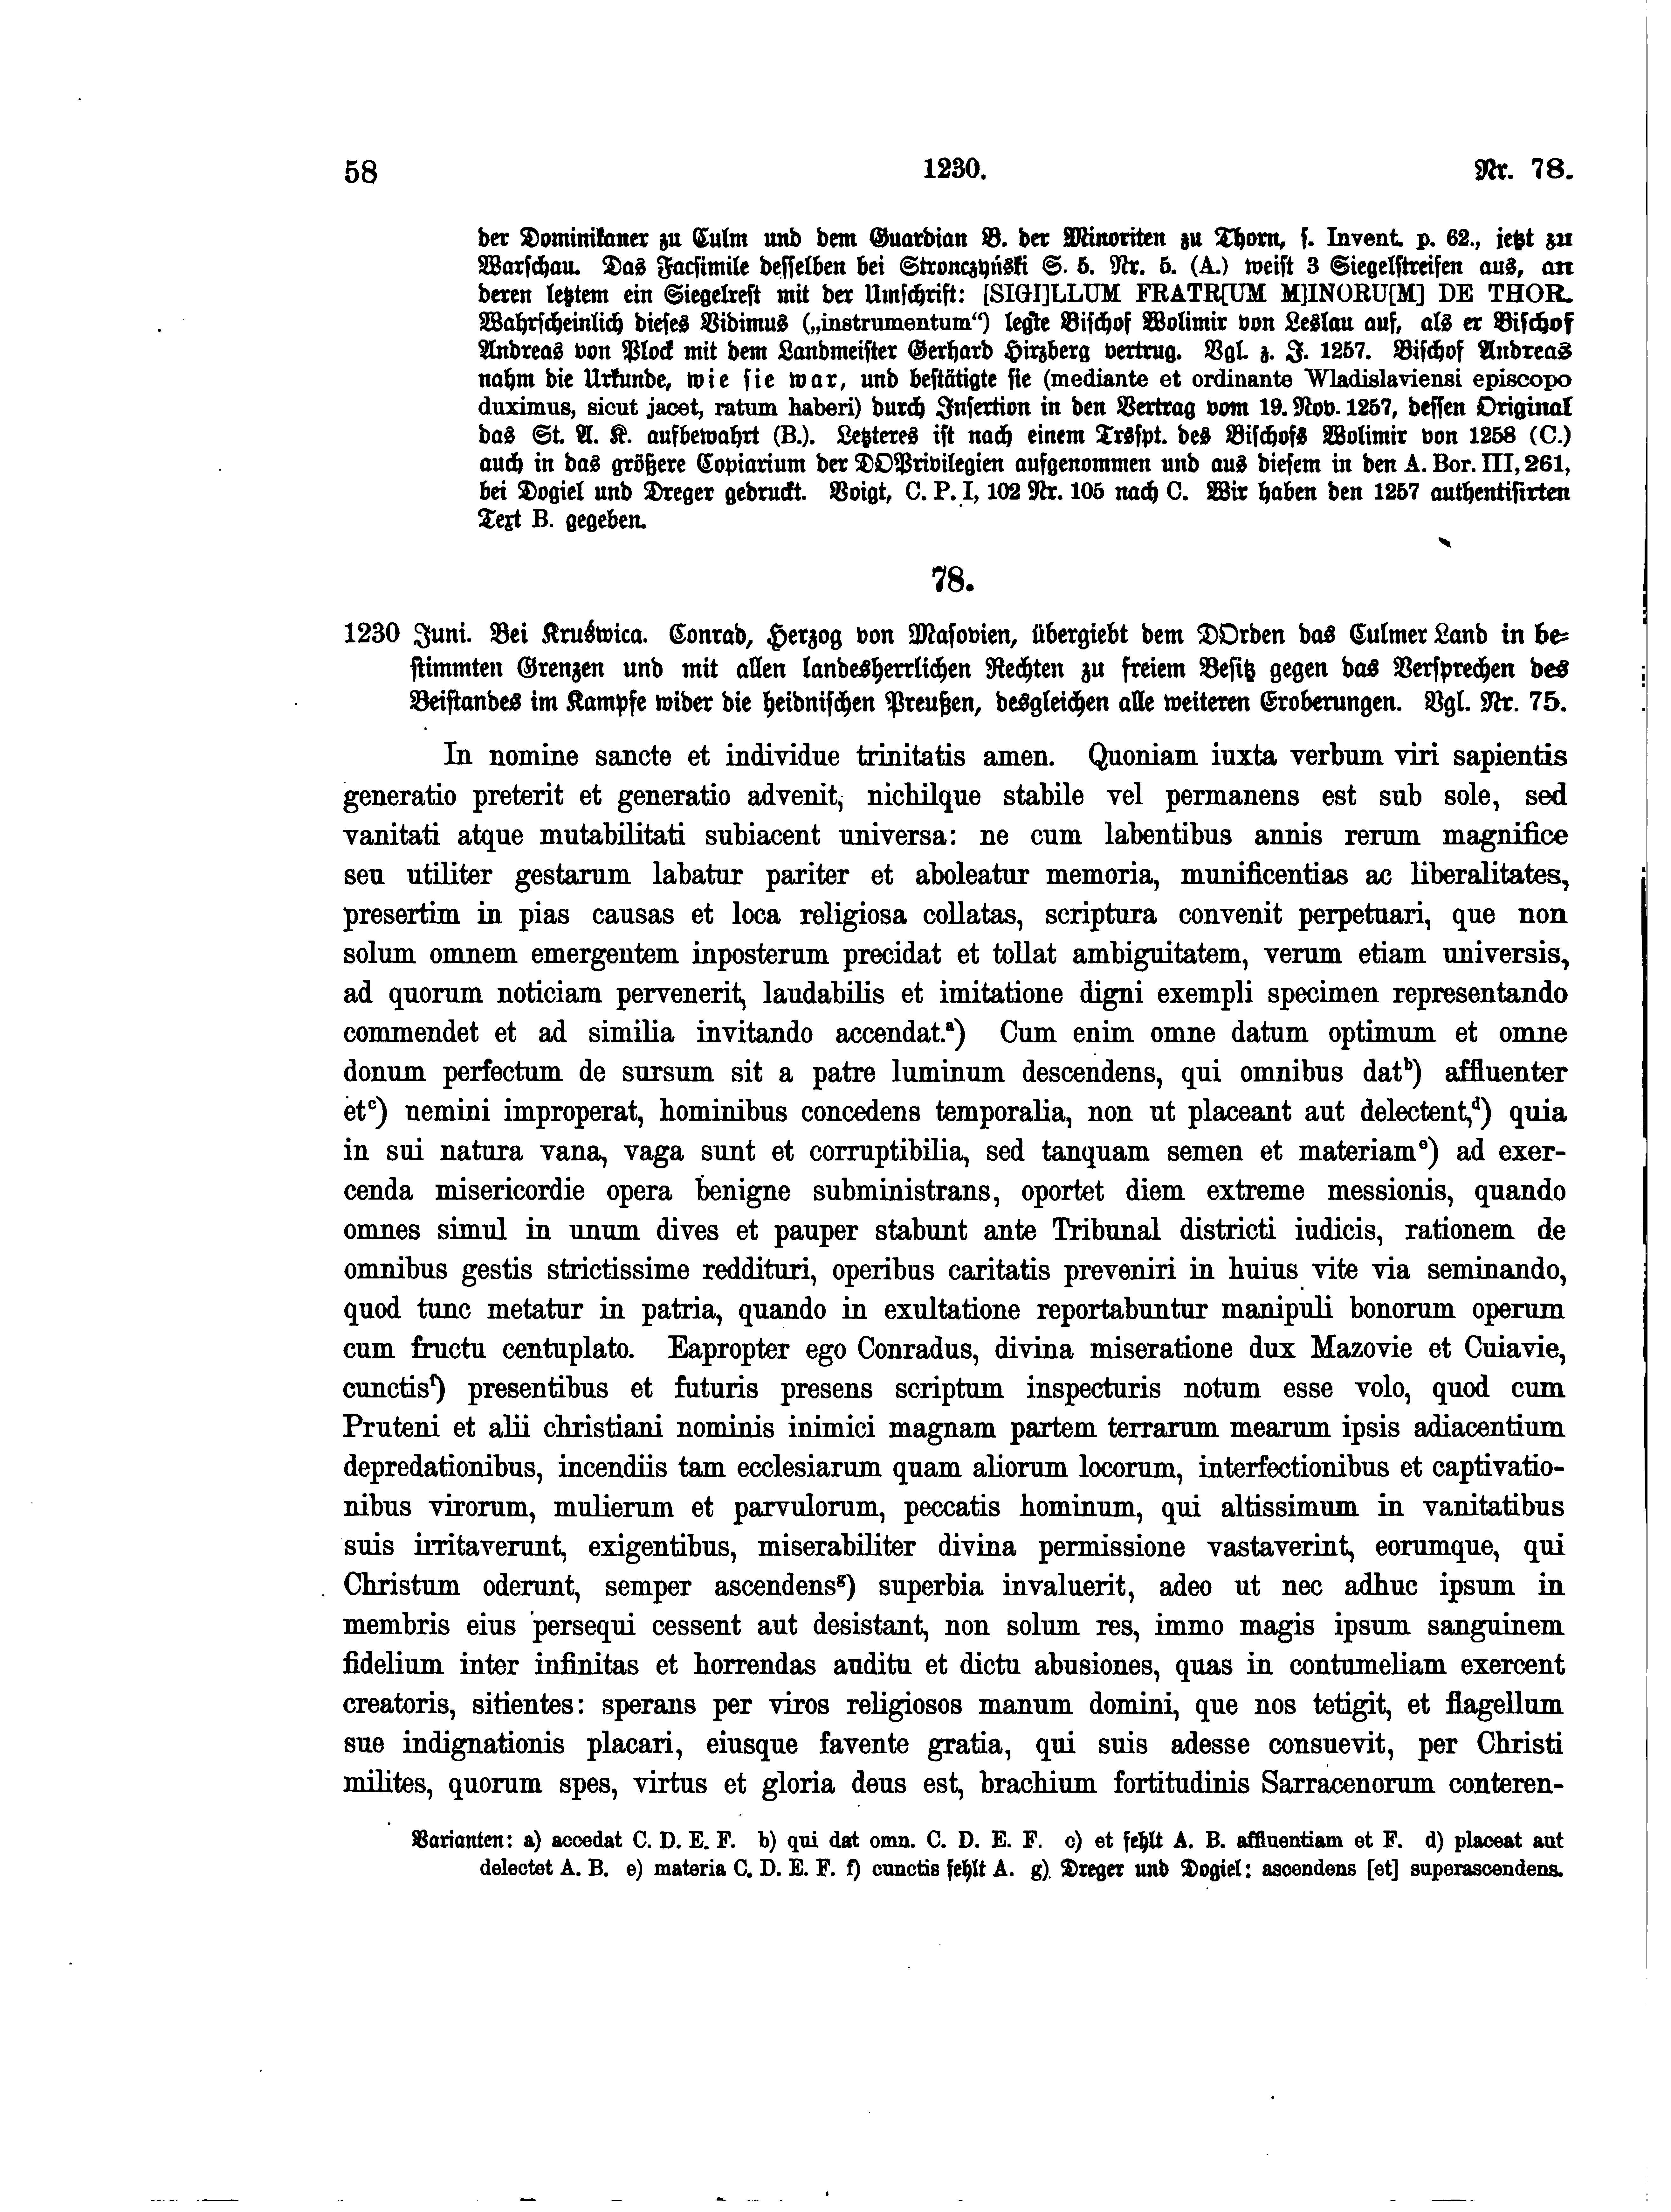

Slide 17
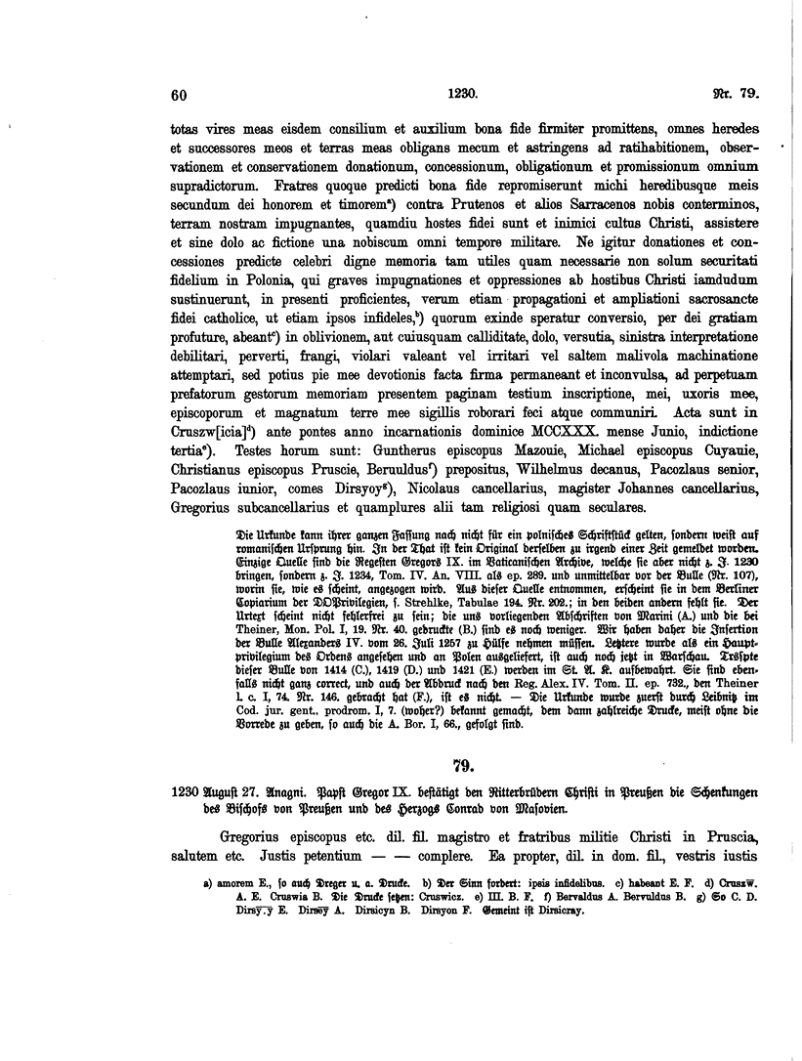

Slide 18
1230 - … totum ex integro Chelmense territorium, cum omnibus suis apendiciis, ab eo loco, ubi Drvancha egreditur terminos Prusie, ...
červen 1230, Kruszwica - … totum et ex integro Cholmen territorium cum omnibus suis attinentiis ab eo loco, ubi Drawanza egreditur terminos Prucie …
Nové v „krušovickém“ privilegiu:
... ego Conradus ... dedi et contuli hospitali sancte Marie domus Theutonicorum et fratribus eiusdem domus totum et ex integro Cholmen territorium cum omnibus suis attinentiis … ... cum omni honore et iurisdictione perfecto et vero dominio ... Preterea quicquid de personis vel bonis omnium Sarracenorum captivatione, depredatione ... vel subiugatione ... quolibet modo fratres predicti adipisci potuerint ... eisdem concessi cum vera proprietate et perfecto dominio quiete possidendum ...
… Fratres quoque predicti bona fide repromiserunt michi heredibusque meis secundum dei honorem et timorem contra Prutenos et alios Sarracenos nobis conterminos, terram nostram impugnantes, quamdiu hostes fidei sunt et inimici cultus Christi, assistere et sine dolo ac fictione una nobiscum omni tempore militare.
1230 - Ipsi quoque fratres cum omni fidelitate promiserunt mihi cunctisque meis heredibus, secundum deum et eorum posse, contra inimicos Christi et nostros, videlicet omnes paganos, sine fictione et omni simulacione, ... una nobiscum omni tempore militaturos.

Slide 19
Listiny pap. Řehoře IX. pro řád něm. ryt.
18. ledna 1230 – Řehoř IX. vybízí řád, aby bojoval proti pohanům a odebral jim jejich území. Potvrzuje, že vévoda Konrád daroval řádu Chełmińsko a území pohanů, které řád dobude.
12. září 1230 (PUB I/1, 80) – Řehoř IX. potvrzuje řádu donaci Konráda Mazovského týkající se hradu v Chełmnu a případně dobytého pohanského území. Předloha: Konrádova listina z r. 1228, anebo „krušvické“ privilegium?
17. září 1230 (PUB I/1, 81) – Řehoř IX. žádá dominikány v magdeburské a brémské diecézi, rovněž v Polsku, Pomoří, na Moravě atd., aby hlásali kruciátu proti Prusům. Příprava kruciáty na r. 1234.
3. srpna 1234 (PUB I/1, 108) – papežská protekční bula pro řád v Prusích.
9. září 1234 (PUB I/1, 110) – Řehoř IX. žádá vévodu Konráda, aby vzal řád a jeho majetky v Prusích pod svou ochranu.

Slide 20
18. ledna 1230, Perugia – Řehoř IX. vybízí řád, aby bojoval proti pohanům a odebral jim jejich území.
(PUB I/1, 72)
Gregorius episcopus s. s. D. ... Fratribus domus d. Marie Theutonicorum in Theutonia et Prutenorum partibus constitutis ... dominus et redemptor noster, in cuius odium et contemptum populus barbarus Prutenorum graviter persequitur christianos, qui iuxta ipsos existunt, devotionem querit et auxilium suorum fidelium ... Nuper ... Hermannus, magister dom. M. Th., in nostra proposuit presentia constitutus, quod nobilis vir C., dux Polonie, castrum Colme cum pertinentiis suis et quedam alia castra in Prutenorum confinio domui vestre pia liberalitate concessit, adiciens, quicquid de terra illorum per vos et coadiutores vestros poteritis obtinere. ... monemus et hortamur in domino, vobis et omnibus adiutoribus vestris in remissionem peccaminum iniungentes, quatinus ad eripiendum de Prutenorum manibus terram ipsam ...

Slide 21
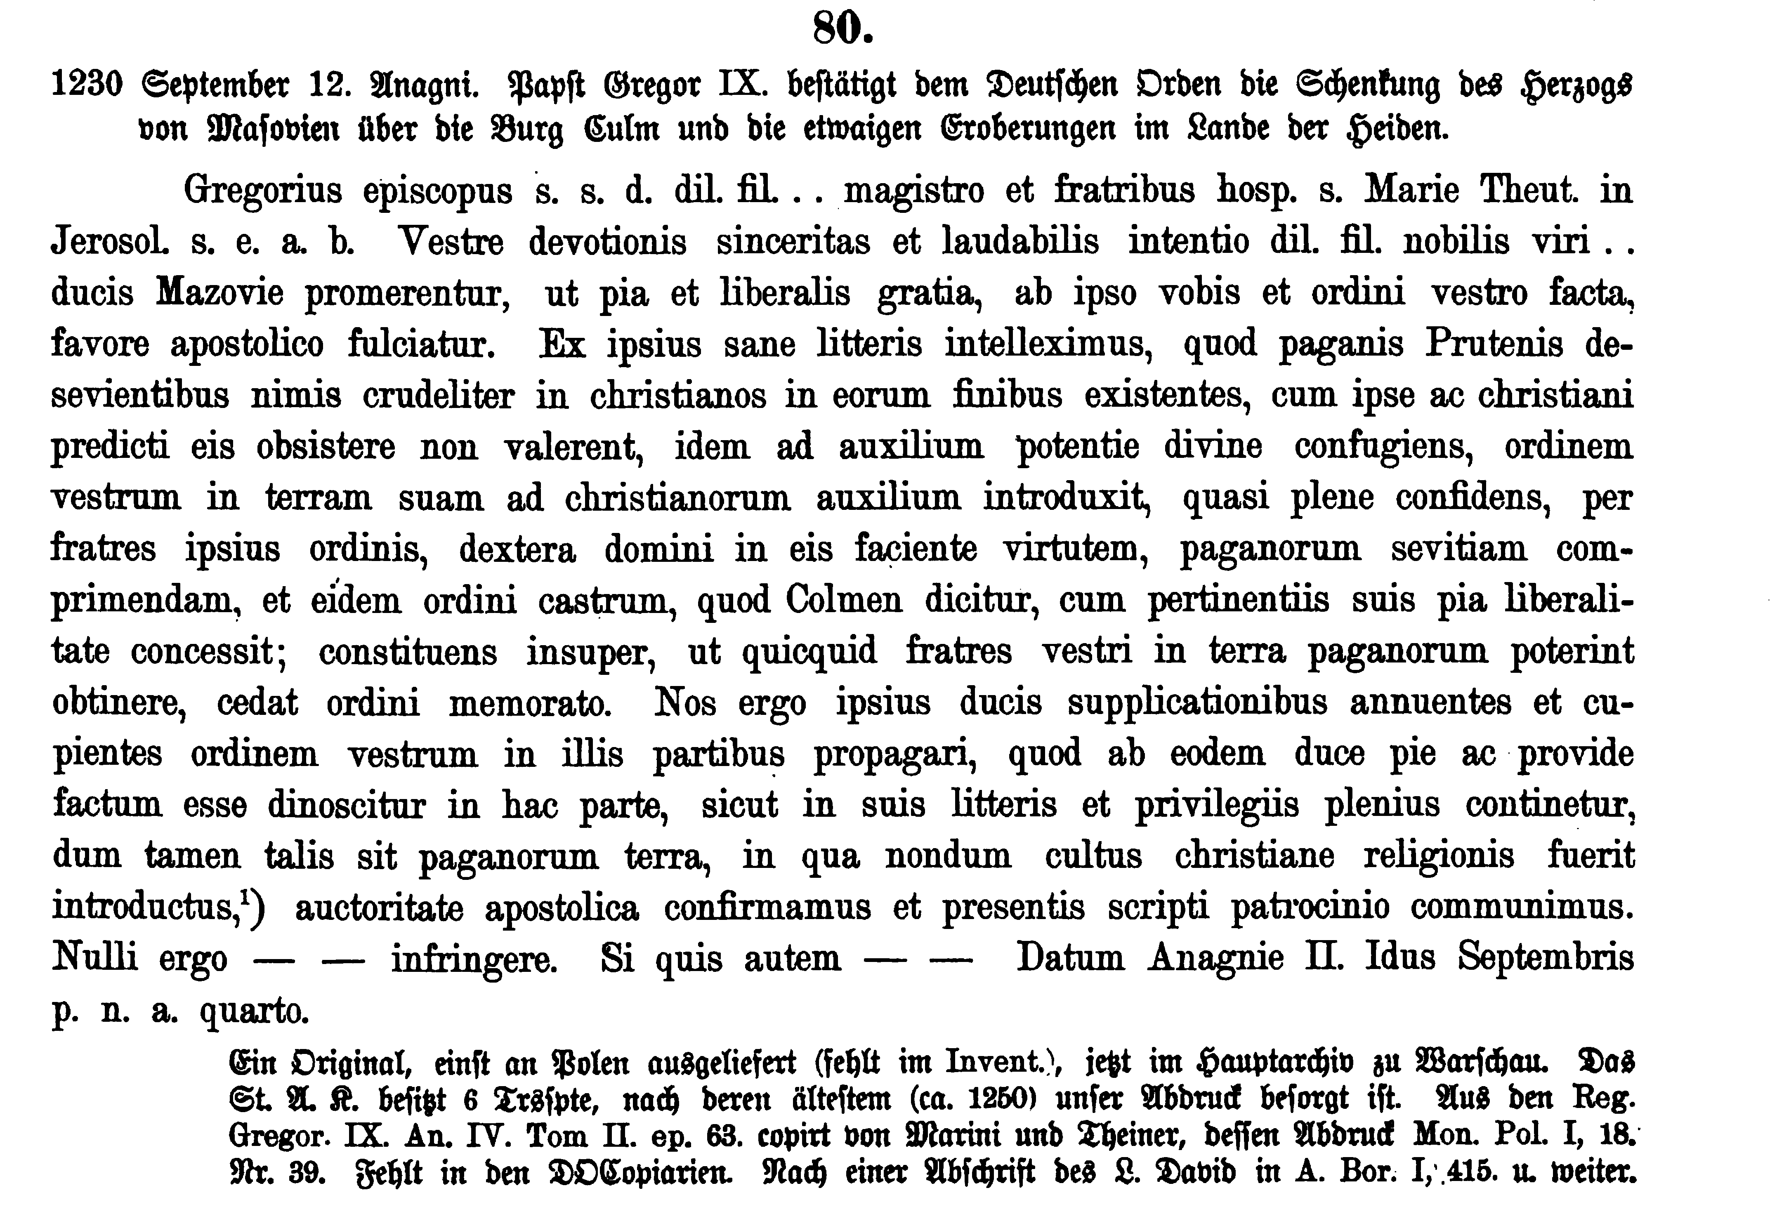

Slide 22
3. srpna 1234, Rieti – pap. Řehoř IX. potvrzuje darování řádu chełmińské země a bere Prusy pod svou ochranu a do vlastnictví sv. Petra a uděluje ji řádu za roční poplatek
(PUB I/1, 108).
Dvě části:
Když přišel řád do Prus, obdržel od vévody Konráda chełmińskou zemi, jak je řečeno v jeho privilegiu (prout in eiusdem privilegia super hoc confecto plene perspiximus).
Poté, co se řád usadil v zemi a vybudoval tam hrady a založil vesnice, dobyl část pruského území (Pruscie partem christiano nomini reddideritis subiugatam).
Zde končí narace a začíná dispozice:
... Nos volentes, ut pro eiusdem acquistione terre eo plenius vester animus invalescat …, quod a vobis suffragente exercitu christiano iam de ipsa terra (tj. Prusy) auctore deo noscitur acquisitum, in ius et proprietatem beati Petri suscipimus et eam sub speciali apostolice sedis protectione ac defensione perpetuis temporibus permanere sancimus, ipsamque vobis et domui vestre cum omni iure et proventibus suis concedimus in perpetuum libere possidendam, ita ut per vos aut alios dicta terra nullius umquam subiciatur dominio potestatis. … dispositioni sedis apostolice reservamus, ut ... ordinetur de construendis in ipsa ecclesiis et instituendis ibidem clericis, episcopis et prelatis aliis, necnon de providendo, quod iidem de prefata terra congruam habeant portionem ... quod in recognitionem dominii et percepte a sede apostolica libertatis ecclesie Romane census annuus perslovatur ... .

Slide 23
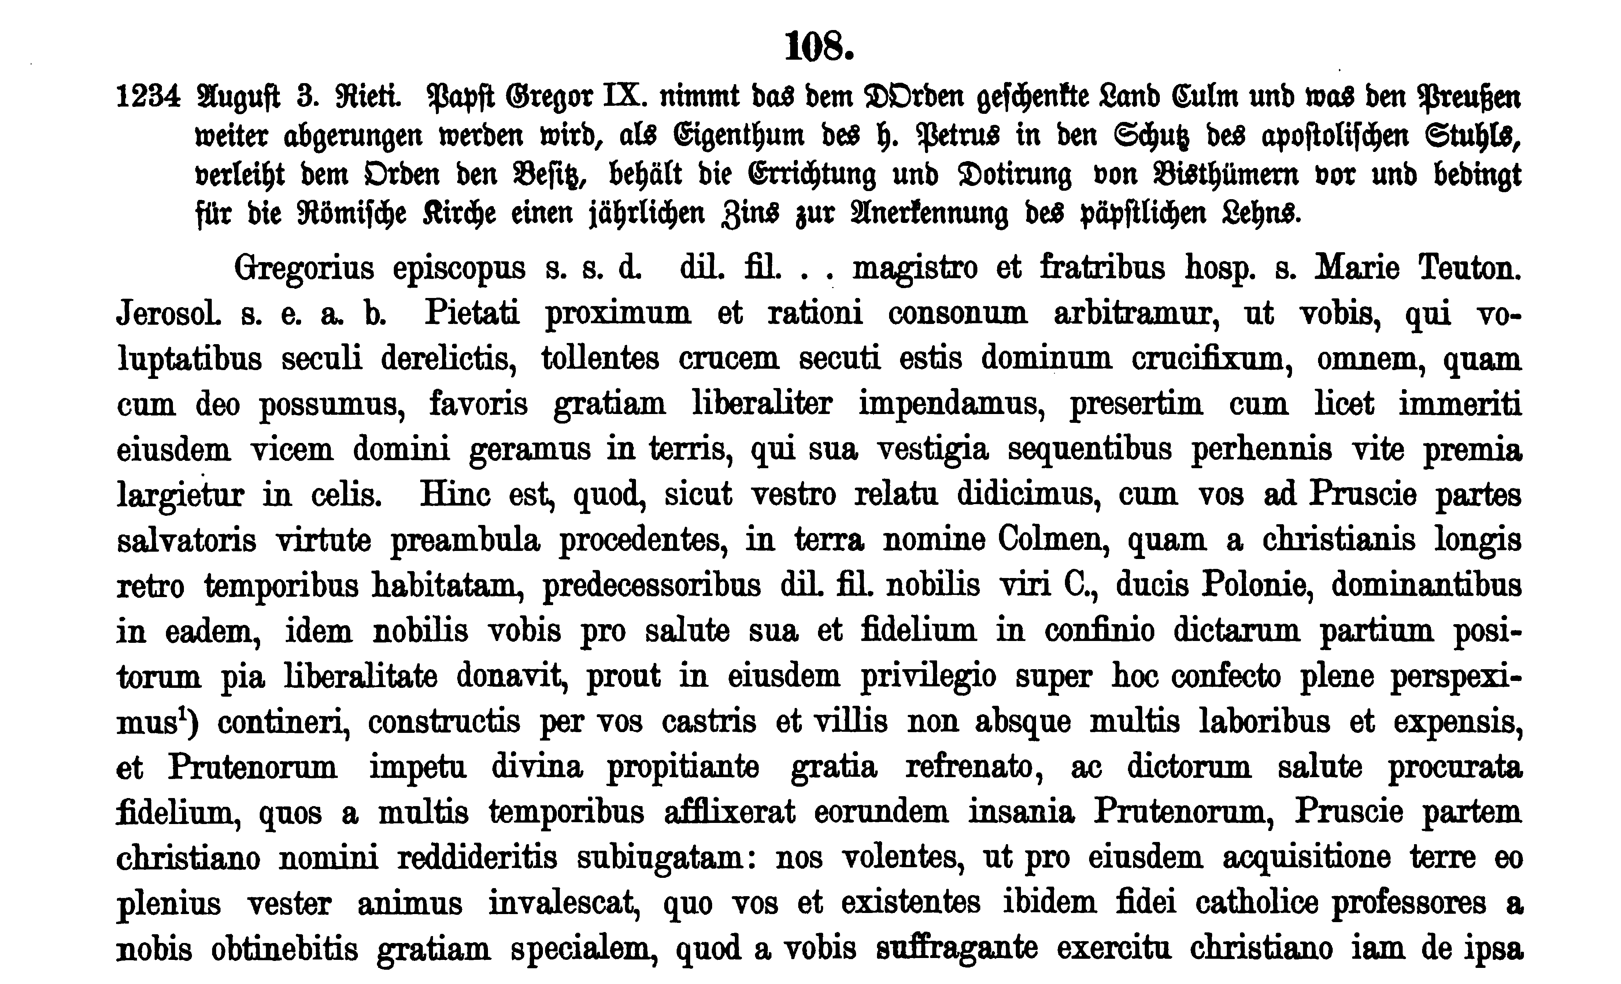

Slide 24
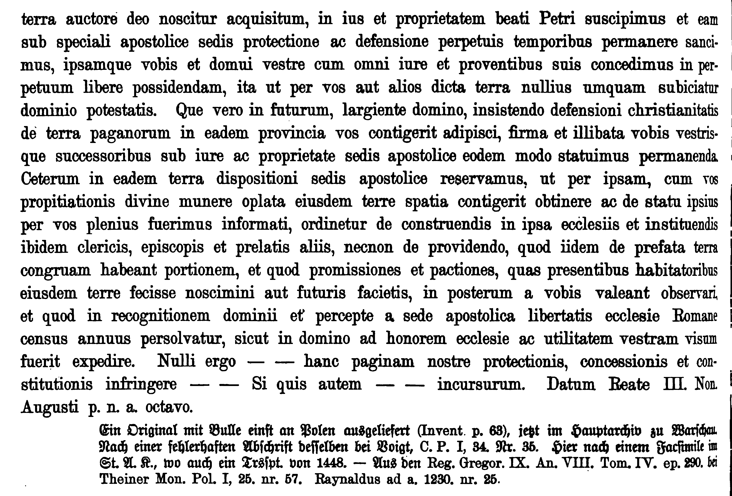

Slide 25
Pruský biskup Christian.
1222 – bp Christian obdržel od vévody Konráda určitou část chełmińského území a płocký bp Gedko rezignoval v jeho prospěch na bp jurisdikci.
3. května 1228 (PUB I/1, 65) – bp Christian vzdává se desátku z majetku uděleného řádu vévodou Konrádem ve prospěch řádu, aniž by jeho práva jako pruského bp byla jinak poškozena.
1230 – bp Christian odstupuje řádu majetky, které obdržel od vévody Konráda a płockého bp a na oplátku měl řád platit pruskému bp určitou daň.
Z dalších pramenů vyplývá, že pruský bp vystupoval vůči řádu jako vrchnost.

Slide 26
1230 – bp Christian uděluje řádu své majetky.
(PUB I/1, 73)
... Ego Christianus, primus Pruzcie episcopus, ... quod propter deum et ob defensionem sacrosancte matris nostre ecclesie, heu iam pene in partibus illis depopulate a paganis, videlicet territorio Cholmensi, fratribus de domo Teutonica, quicquid habui dati mihi a duce Conrado vel ab ecclesia Plocensi vel empti, libere contuli, ut ipsi mihi et omnibus meis successoribus sint parati contra paganos pugnaturi. Ipsi vero mihi in eodem territorio iam supradicto contulerunt de omni aratro unam mensuram tritici et aliam ...

Slide 27
Pruský biskup Christian.
Leden 1230 (PUB I/1, 74), cisterciáčtí opati Jindřich z Łekna a Jan z Lądu vydávají listinu o tom, za jakých podmínek přenechal bp Christian řádu svoje majetky na Chełmińsku. Řád bp slíbil, že:
  veškeré území, které dobude, podřídí bp (omnes eandem terram inhabitantes, tam feodales, quam alios Prutenos, expugnare in propriis expensis et episcopatui ipsius subicere deberent).
  při tažení bude korouhev bp nesena vždy před tou řádovou (in expeditionibus vexillum predicti episcopi … ante vexillum … fratrum incedere).
  bp Christiana budou bratři na svých majetcích přijímat jako svého pána (debito honore tanquam episcopum et dominum suum recipere ac eidem necessaria subministrare).
  na své náklady zajistí konfirmace pap. privilegií pro pruského bp (omnia instrumenta et auctoritates, quas in cruce signatis et signandis ab apostolicis felicis memorie dominis Innocentio et Honorio habuit, et insuper omnia instrumenta, negotium Prusie tangentia, propriis expensis et laboribus sub bulla … domini Gregorii noni, Romane sedis summi pontificis, procurare innovari).

Slide 28
Pruský biskup Christian.
před 21. březnem 1231 (PUB I/1, 83) – bp Christian přenechává řádu jednu třetinu území v Prusích.
  Prusy z milosti apoštolského stolce přináleží bp pruskému (in terris Pruzie, que ad nos ex iure et gratia sedis apostolice spectare videntur).
  Ze své moci a autority uděluje řádu třetinu území a vyhrazuje si bp jurisdikci na zbylých dvou třetinách (tertiam partem … contulimus in vera et perpetua proprietate possidendam cum omni fructu et utilitatis proventu terre, hominum, ecclesiarum, decimarum, piscationum et venationum, auri et omnium metallum ipsis in parte terre eorum provenientium, nobis in reliquis (tj. in duabus partibus) episcopalem iurisdictionem reservantes).

Slide 29
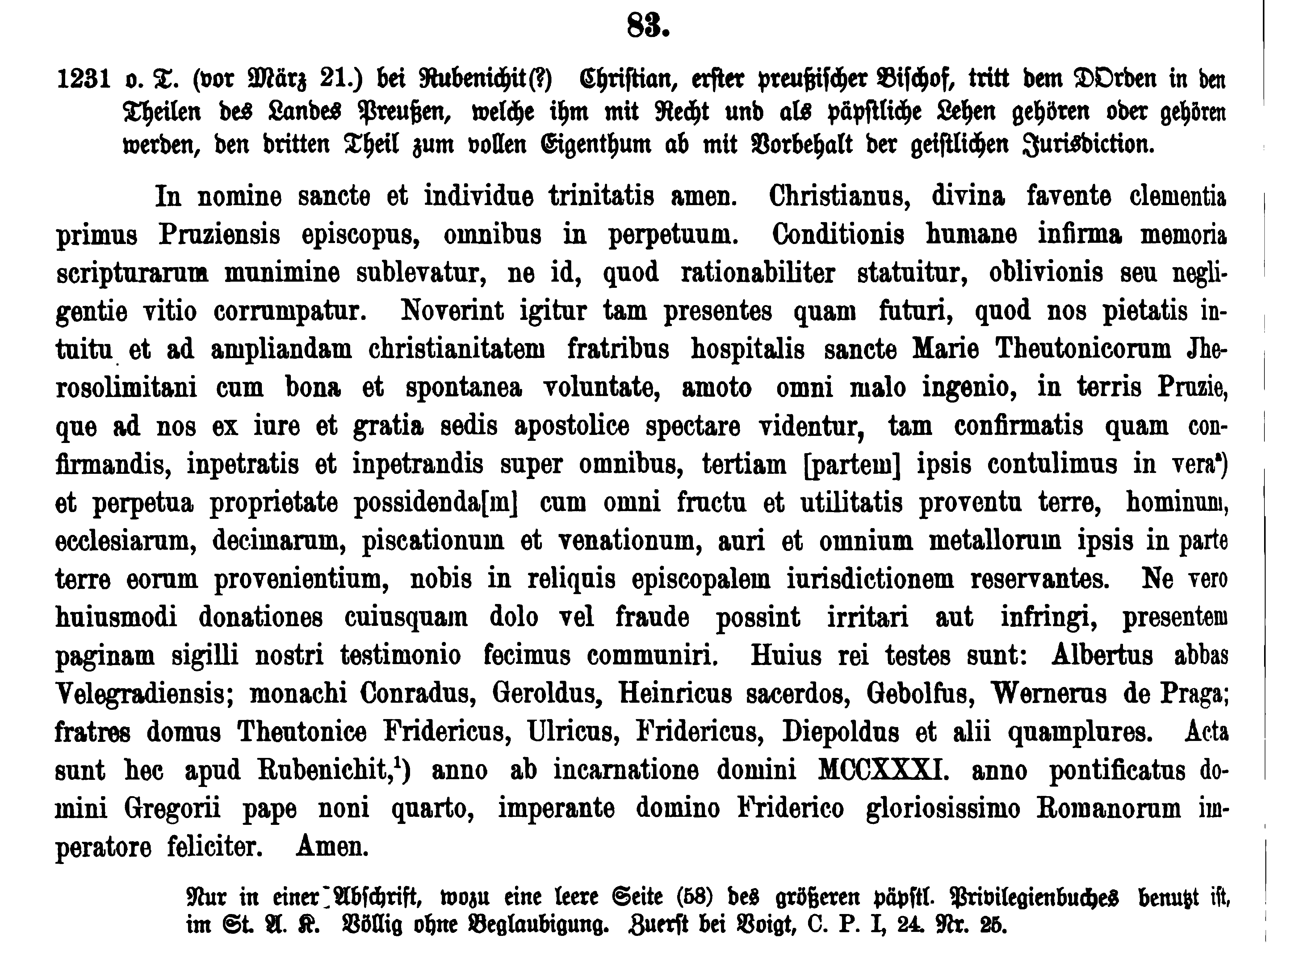

Slide 30
Počátky řádového panství v Prusích II.
podzim 1233 – bp Christian v pruském zajetí až do r. 1238 (během misie v Sambii).
Řád převzal bp majetky i s jejich vrchnostenskými právy v zemi chełmińské a zničili bp sídlo v Zantyru.
7. října 1233 – papež nařizuje účastníkům křížové výpravy, aby byli poslušni řádu.
1231 – řádový preceptor Hermann Balk a kníže Konrád nechali vybudovat hrad ve Staré Toruni.
1233–1234 – spory mezi řádem a vévodou Konrádem v otázce jejich právního statusu v zemi chełmińské.
počátek 1234 – Řehoř IX. jmenoval Viléma z Modeny pap. legátem v Prusích a Livonsku (už v l. 1228 a 1229).
3. srpna 1234, Rieti – pap. Řehoř IX. bere Prusy pod svou ochranu a do vlastnictví sv. Petra.
1226 (ve skutečnosti květen-srpen 1235) (PUB I/1, 56) – zlatá bula z Rimini Fridricha II.; všeobecná konfirmace všech donací vévody Konráda.
19. října 1235 – dohoda mezi řádem a Konrádem prostřednictvím legáta Viléma z Modeny a włocławského bp. Rozšíření pravomocí řádu oproti vévodově listině z r. 1228.

Slide 31
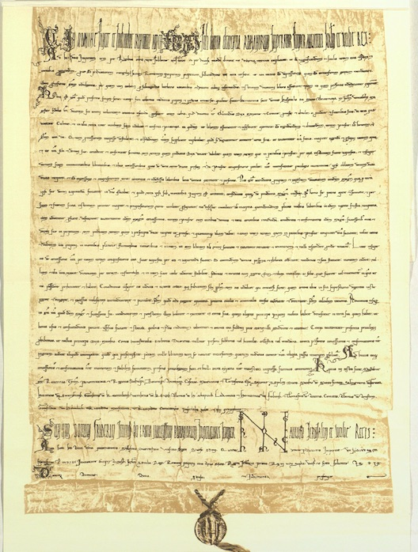
Zlatá bula z Rimini Fridricha II.
1226 (ve skutečnosti květen-srpen 1235)

Slide 32
1226 (ve skutečnosti květen-srpen 1235) – zlatá bula z Rimini.
Císař Fridrich II. dovoluje velmistrovi a řádu, aby drželi ve svém vlastnictví chełmińskou zemi, sousední území, které daroval vévoda Konrád pod podmínkou boje s pohany, a území, které řád v budoucnu dobude. Řád má vládnout na řečeném území jako říšský kníže.
(PUB I/1, 56)
... Fridericus secundus divina favente clemencia Romanorum imperator semper augustus, Jerusalem et Sicilie rex. ... attendentes promptam et expositam devotionem eiusdem magistri, qua pro terra ipsa sue domui acquirenda ferventer in domino estuabat, et quod terra ipsa sub monarchia imperii est contenta, confidentes quoque de prudentia magistri eiusdem, quod homo sit potens opere et sermone et per suam et fratrum suorum instanciam potenter incipiet et conquisitionem terre viriliter prosequetur ... quemadmodum plures, multis laboribus in eodem negotio frustra temptatis, cum viderentur proficere, defecerunt: auctoritatem eidem magistro concessimus terram Pruscie cum viribus domus et totis conatibus invadendi ... Concedimus ... eis iudices et rectores creare, qui subiectum sibi populum ... iuste regant et dirigant. ... Adicimus ... ex gratia nostra, quod idem magister et successores sui iurisdictionem et potestatem illam habeant et exerceant in terris suis, quam aliquis princeps imperii melius habere dinoscitur in terra, quam habet, ut bonos, usus et consuetudines ponant, ...

Slide 33
Počátky řádového panství v Prusích III.
1238 – návrat pruského bp Christiana ze zajetí. Žaloba u římské kurie na řád.
29. července 1243 – výrok legáta Viléma z Modeny ohlásil utvoření samostatné diecéze v chełmińské, pomezanské, varmijské a sambijské zemi. Bp Christian si mohl vybrat diecézi pro sebe. Jiné rozdělení pruské země mezi biskupy a řád – 1 ku 2 ve prospěch řádu.
1. října 1243 – velmistr Gerard von Malberg přijal celé Prusy od papeže v léno.
1234 – velká kruciáta proti Prusům. Od r. 1235 velkou roli hráli říšská knížata a šlechta.
Založení důležitých hradů – Elbląg (1237), Dzierżgoń (Christburg, 1238) a Bałga.
1240 – dosažena Sambie. 1242 – povstání pruských kmenů (spojenec - kníže Svatopluk Pom.).
50. léta – křížové výpravy. Nakonec r. 1255 dobyta opět Sambie – zal. Královec (Königsberg) a Klajpeda (Memel).
Války s Litvou – král Mindaugas (1253-1263). Bitva u Durbe (12.VII.1260) – poraženy společné vojsko německých a livonských rytířů.
Další povstání pruských kmenů – jeho konečné potlačení až v l. 1279-1283 (Jatvingové).

Slide 34
